Slide 1
Lập Trình Web Java Cơ Bản
Buổi 1

Slide 2
1. Giới thiệu về ngôn ngữ lập trình Java
1.1. Giới thiệu về ngôn ngữ lập trình Java
1.2. Tệp mã nguồn Java
1.3. Tệp bytecode Java
1.4. Tệp JAR (Java Archive)

Slide 3

1.1. Giới thiệu về ngôn ngữ lập trình Java
Hướng đối tượng
Thực thi đa môi trường
Bảo mật
Tính toán

Slide 4
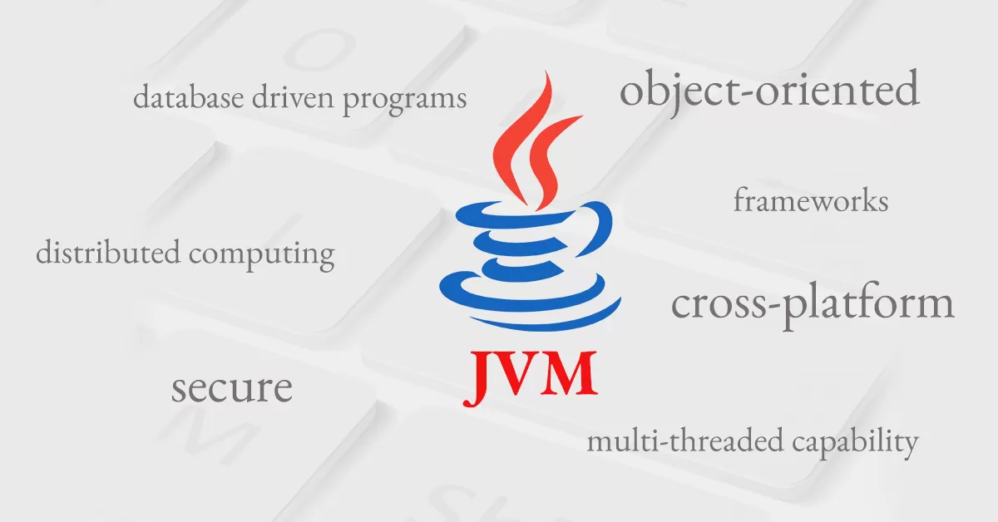
1.1. Giới thiệu về ngôn ngữ lập trình Java

Slide 5

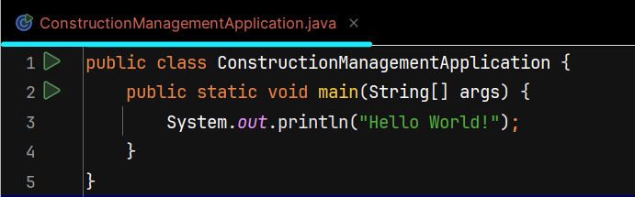
1.2. Tệp mã nguồn Java
Là tệp có đuôi mở rộng là .java
Là tệp chứa mã chương trình do chúng ta viết bằng ngôn ngữ lập trình Java

Slide 6
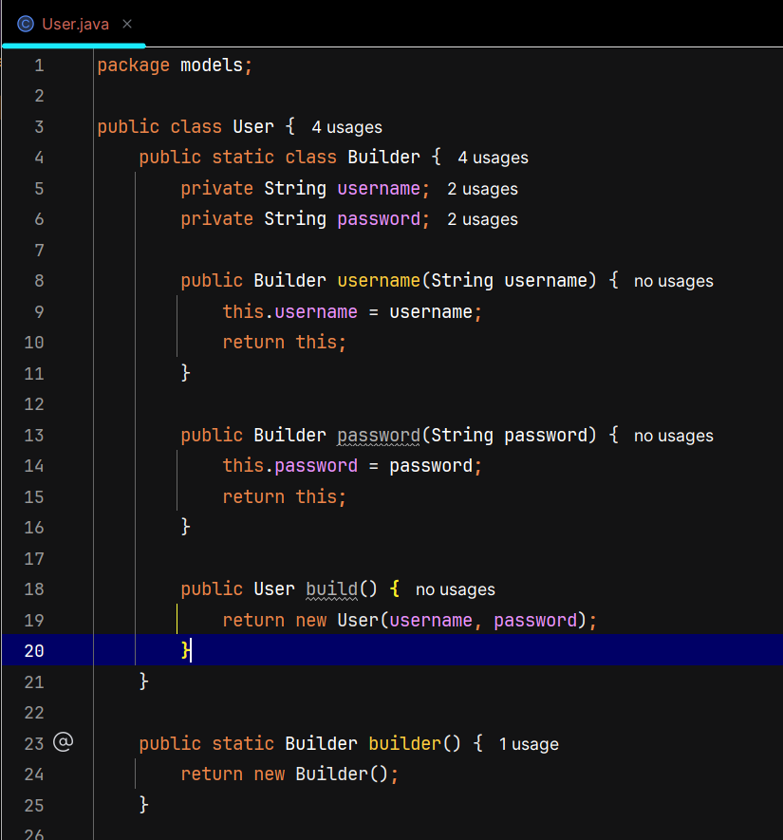
1.2. Tệp mã nguồn Java
Tệp mã nguồn Java luôn chứa 1 và chỉ chứa 1 public class.
Public class được chứa trong tệp phải trùng với tên tệp

Slide 7

1.3. Tệp bytecode
Là tệp có đuôi mở rộng là .class
Là tệp được biên dịch từ tệp mã nguồn của chúng ta, mà JVM (Java Virtual Machine) có thể đọc và thực thi.

Slide 8

1.4. Tệp JAR (Java Archive)
Là tệp có đuôi mở rộng là .jar
Đóng vai trò như một vật chứa (container) để đóng gói chương trình của chúng ta thành 1 tệp thay vì nhiều tệp riêng lẻ phân tán.
Là một tệp JVM có thể hiểu và làm việc với.

Slide 9
1.4. Tệp JAR (Java Archive)
Là tệp có đuôi mở rộng là .jar
Đóng vai trò như một vật chứa (container) để đóng gói chương trình của chúng ta thành 1 tệp thay vì nhiều tệp riêng lẻ phân tán.
Là một tệp JVM có thể hiểu và làm việc với.

Slide 10
2. Khởi tạo dự án Java (IntelliJ Idea)
2.1. File > New > Project
2.2. Empty Project
2.3. Chọn tên project
2.4. Chọn nơi lưu trữ dự án
2.5. Bỏ check “Create Git Repository”
2.6. Tạo thư mục src > main > java
2.7. Khởi tạo lớp chính (main class) cho chương trình

Slide 11
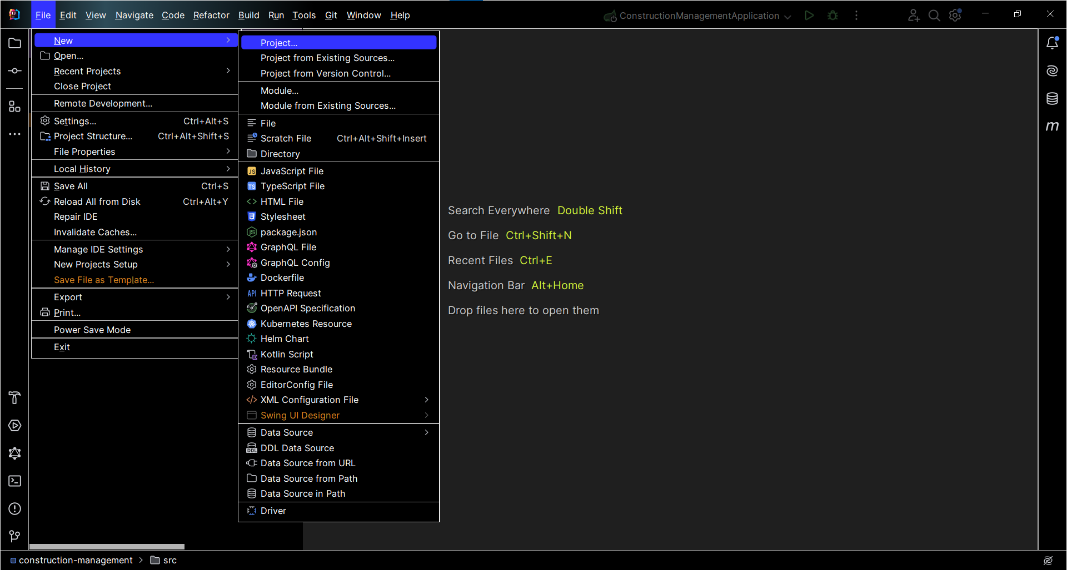
2. Khởi tạo dự án Java (IntelliJ Idea)

Slide 12
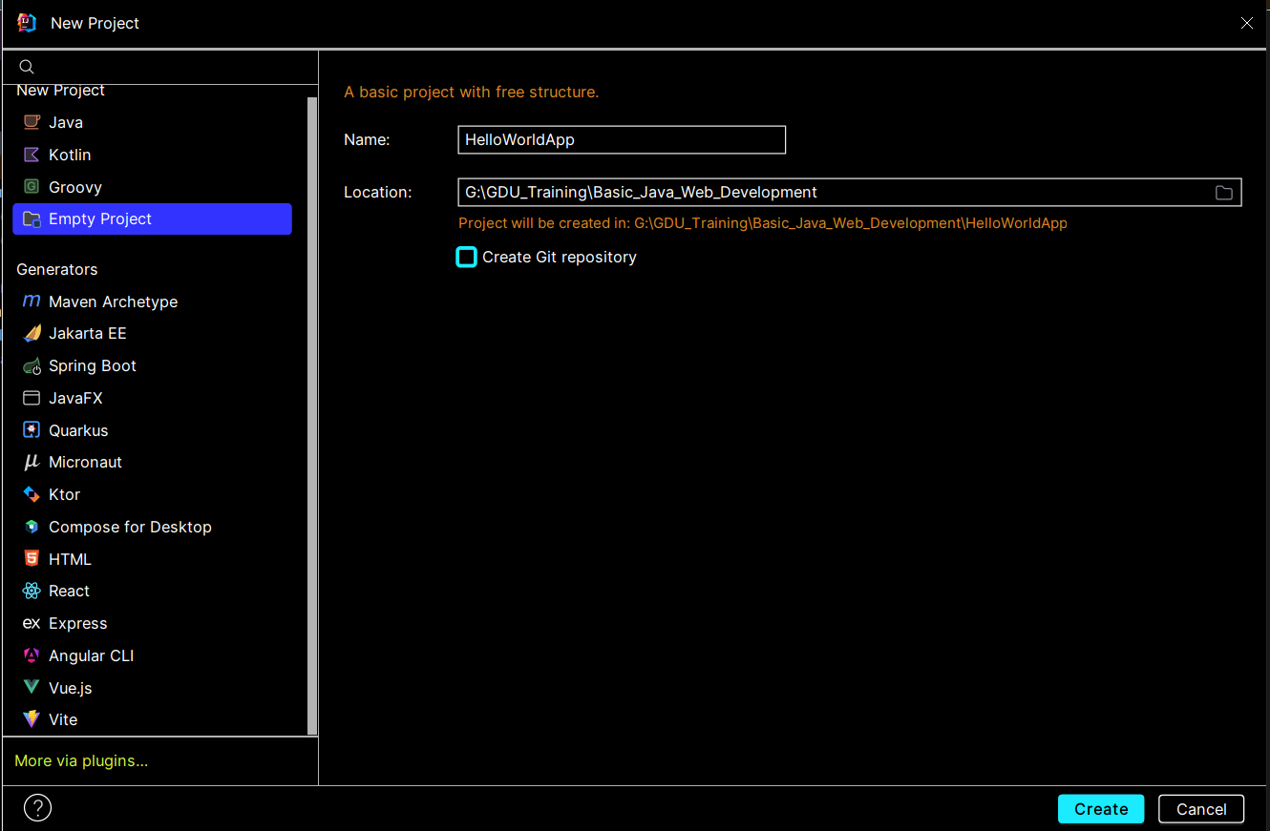
2. Khởi tạo dự án Java (IntelliJ Idea)
2. Tên dự án
3. Nơi lưu trữ dự án
1
4
5

Slide 13
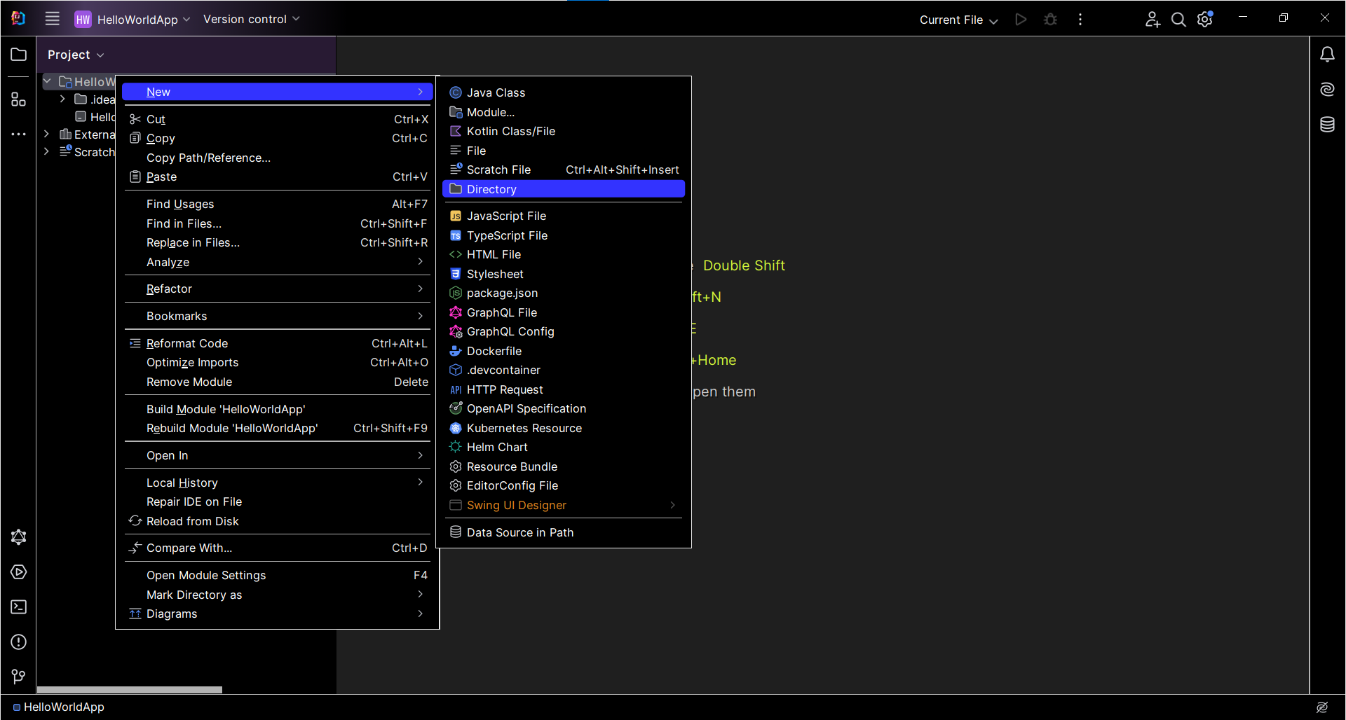
2. Khởi tạo dự án Java (IntelliJ Idea)

Slide 14
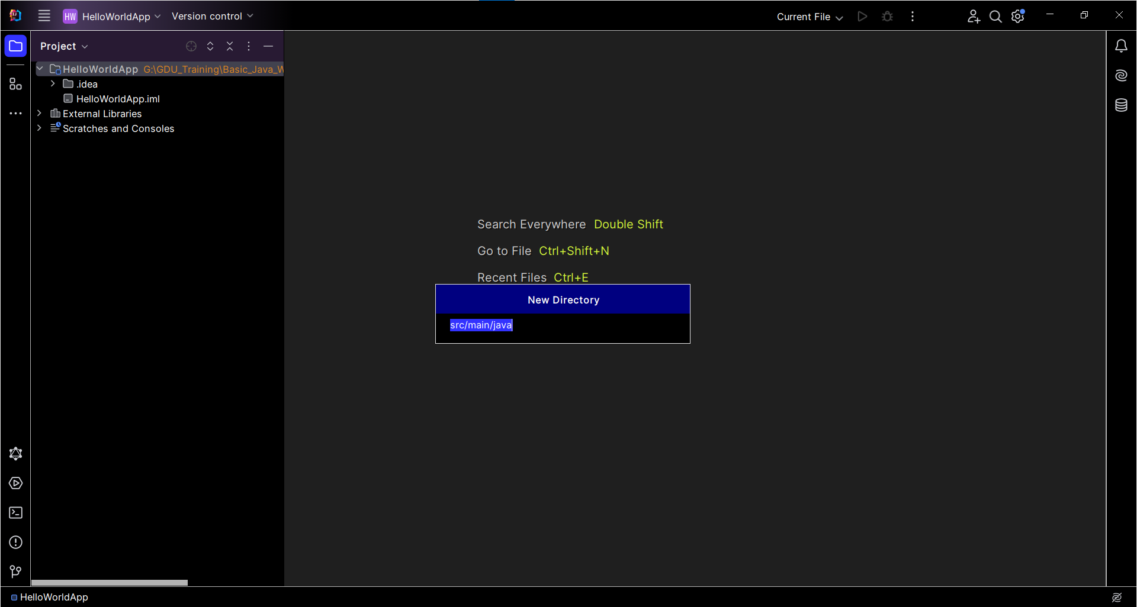
2. Khởi tạo dự án Java (IntelliJ Idea)

Slide 15
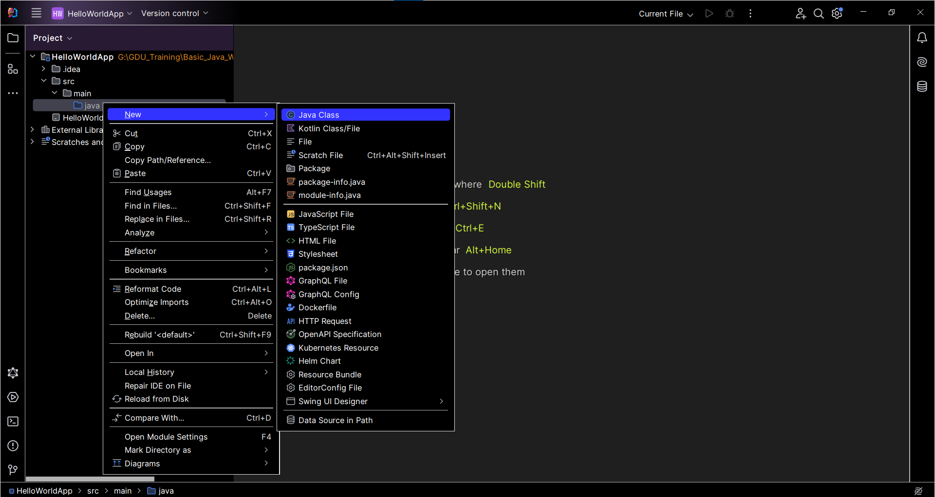
2. Khởi tạo dự án Java (IntelliJ Idea)

Slide 16
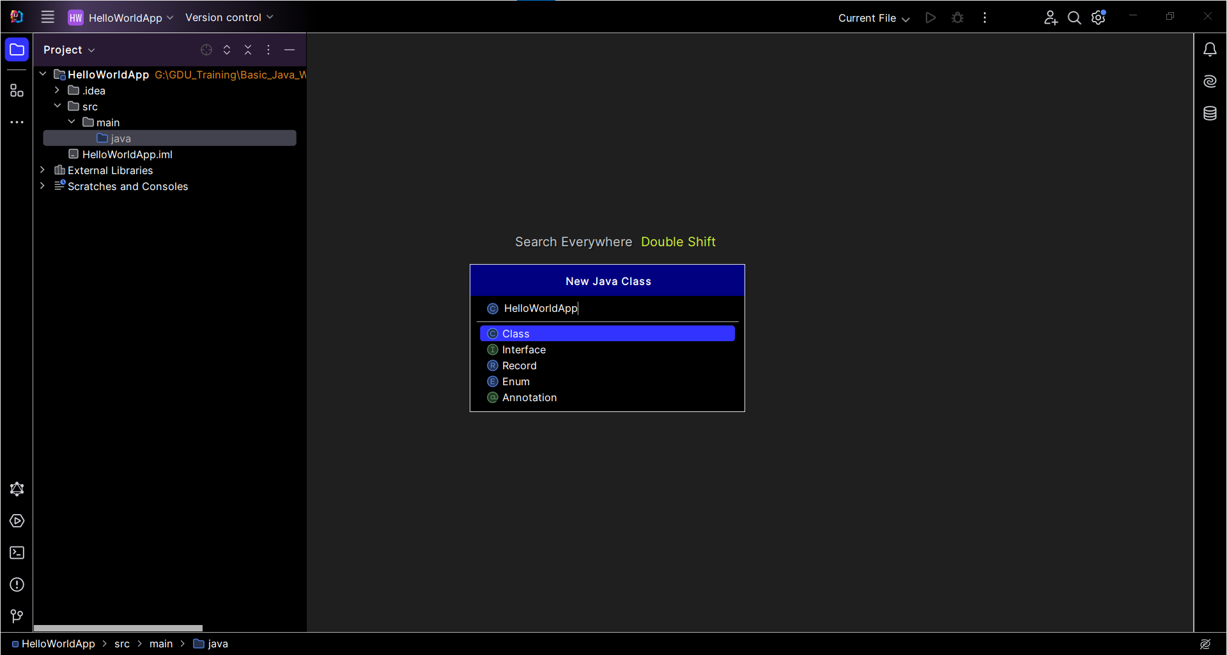
2. Khởi tạo dự án Java (IntelliJ Idea)

Slide 17
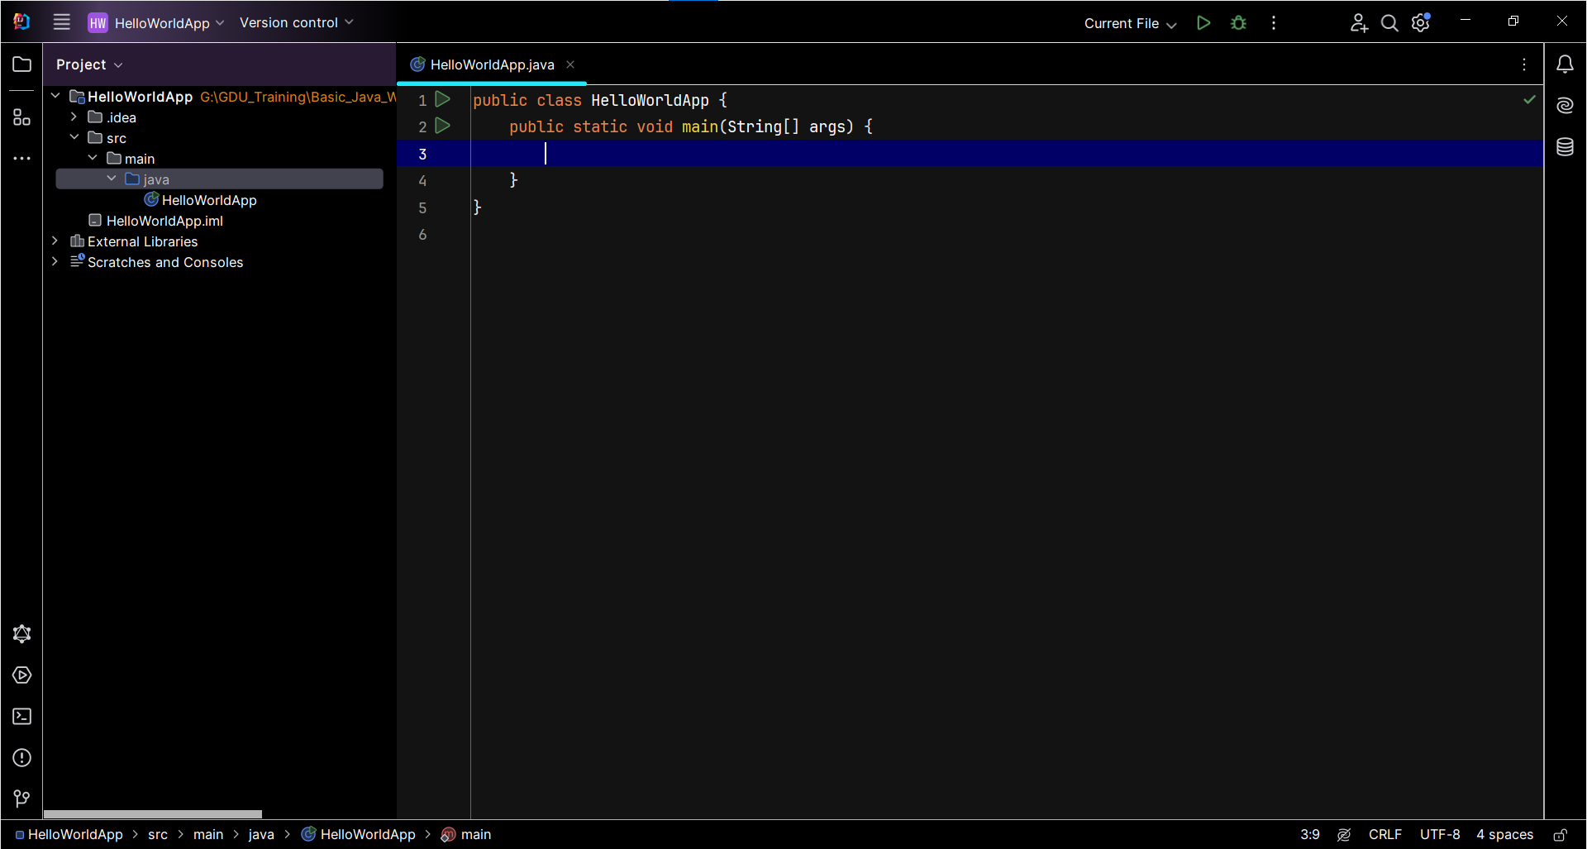
2. Khởi tạo dự án Java (IntelliJ Idea)

Slide 18
3. Chương trình Java đơn giản Hello World
3.1. Viết lệnh xuất “Hello World!” ra màn hình.
3.2. Chạy thử chương trình.

Slide 19
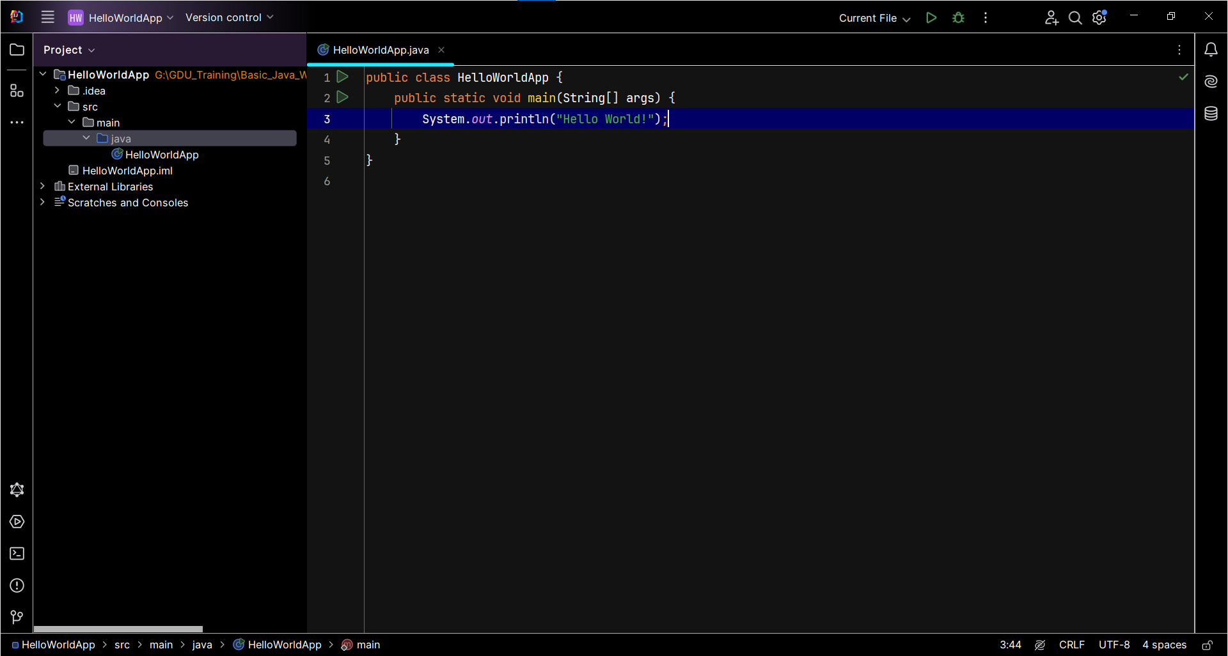
3. Chương trình Java đơn giản Hello World

Slide 20
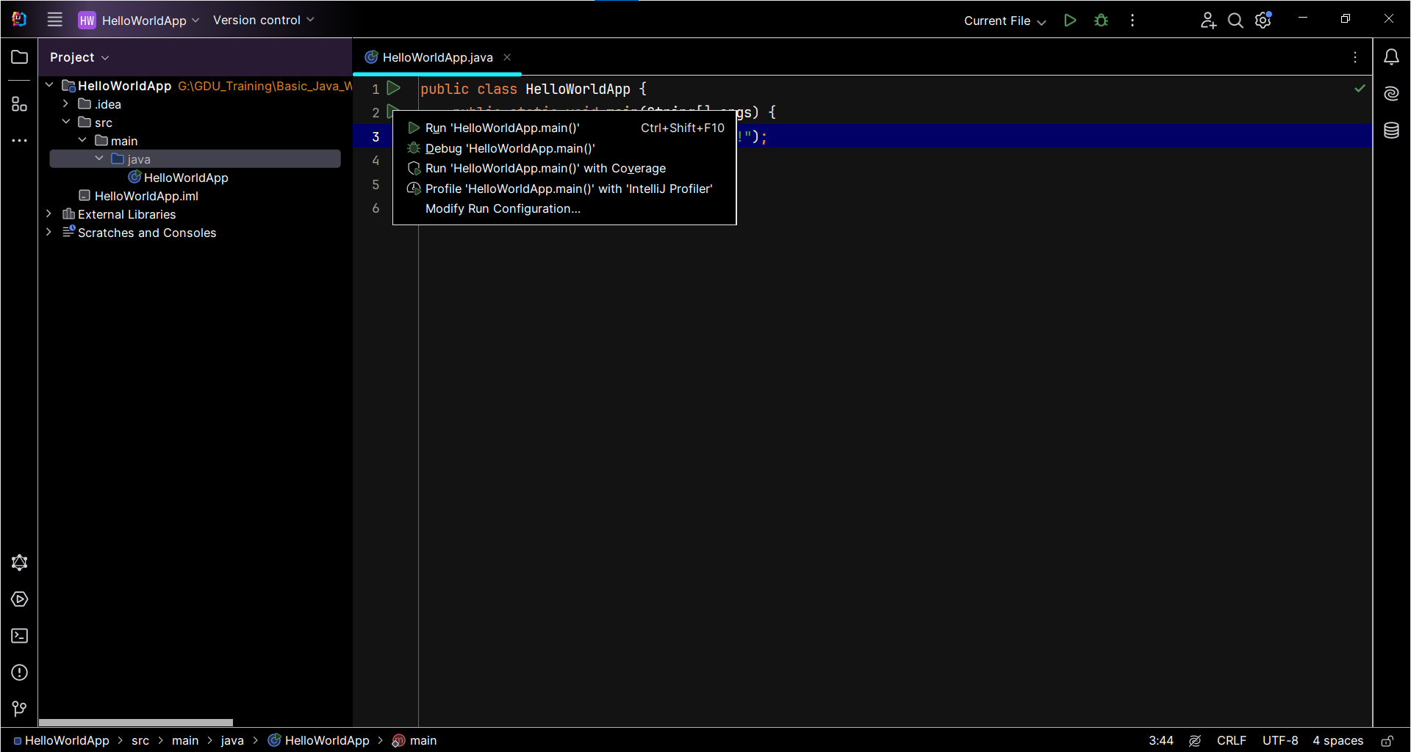
3. Chương trình Java đơn giản Hello World

Slide 21
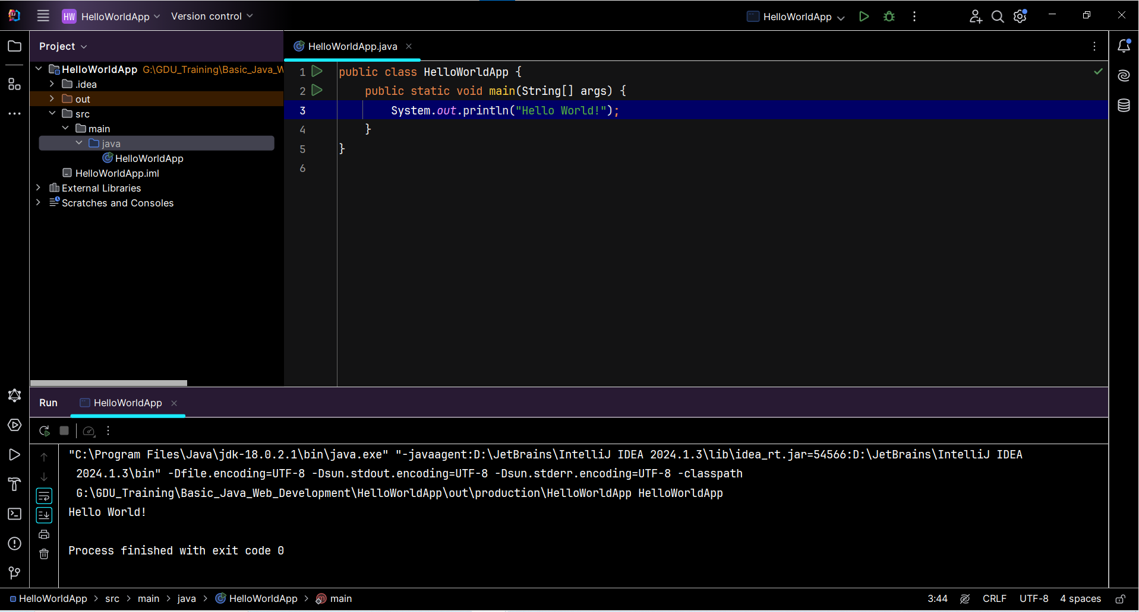
3. Chương trình Java đơn giản Hello World

Slide 22
4. Cú pháp Java
4.1. Code trong Java đều phải nằm trong class.
4.2. Phương thức / hàm main.
4.3. Lớp chính (main class)
4.4. Phương thức xuất dữ liệu System.out.println()
4.5. Comment một dòng.
4.6. Comment trong khoảng chỉ định.
4.7. Kết thúc lệnh bằng ;

Slide 23
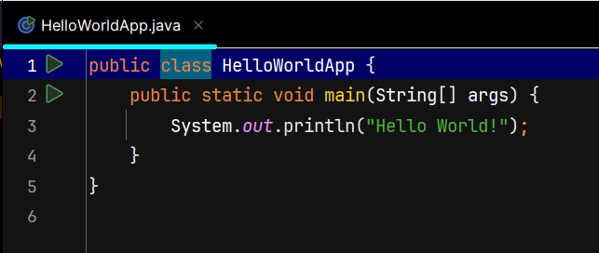
4.1. Code trong Java đều phải nằm trong class.
Vì Java là ngôn ngữ lập trình hướng đối tượng nên luồng thực thi hoạt động dựa trên các đối tượng, các classes. Vì vậy, mã chương trình đều phải nằm trong class.

Slide 24
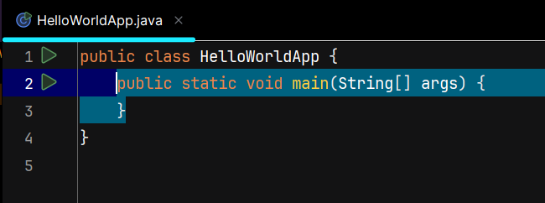
4.2. Phương thức / hàm main
Là phương thức được gọi khi chạy chương trình Java. Tương tự như hàm main bên C++
Cú pháp:

Slide 25
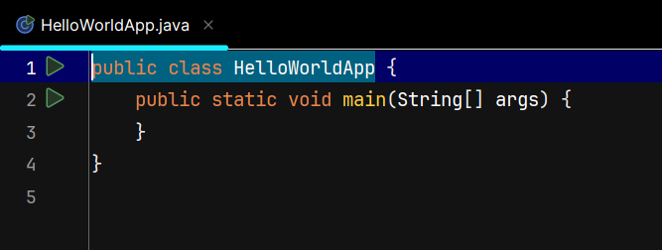
4.3. Lớp chính (main class)
Là lớp chứa phương thức / hàm main.

Slide 26
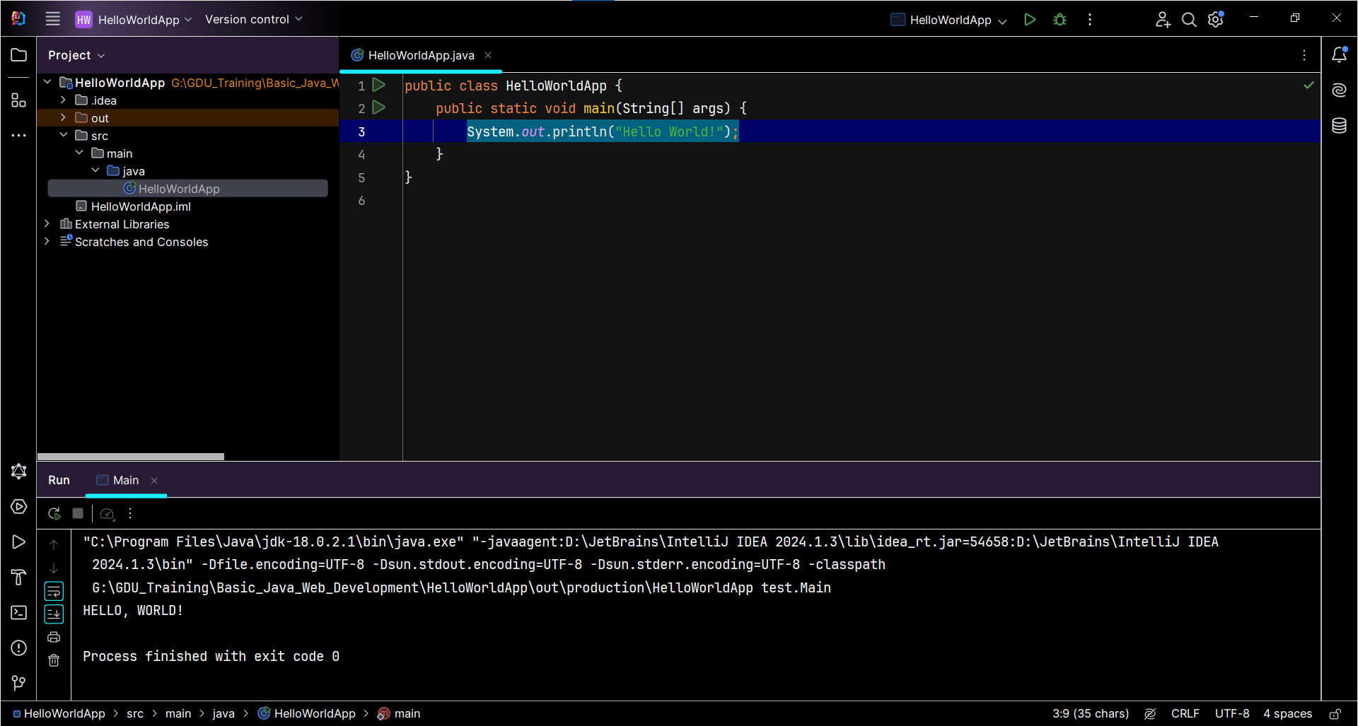
4.4. Phương thức xuất dữ liệu System.out.println()
Là phương thức cơ bản dùng để xuất giá trị hoặc thông tin của một đối tượng ra màn hình console.
Ví dụ: Ở chương trình Hello World, chúng ta có sử dụng phương thức này để xuất dòng chữ “Hello World!” ra màn hình console.

Slide 27
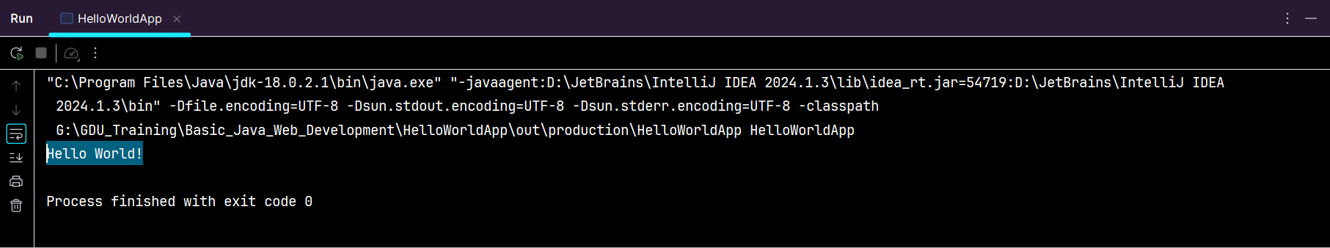
4.4. Phương thức xuất dữ liệu System.out.println()
Là phương thức cơ bản dùng để xuất giá trị hoặc thông tin của một đối tượng ra màn hình console.
Ví dụ: Ở chương trình Hello World, chúng ta có sử dụng phương thức này để xuất dòng chữ “Hello World!” ra màn hình console.

Slide 28
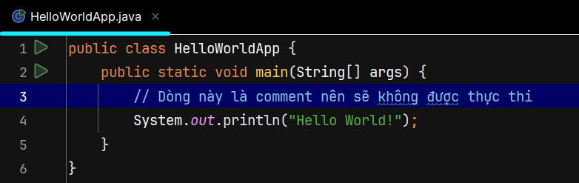
4.5. Comment một dòng.
Bắt đầu với cặp dấu //
Toàn bộ nội dung nằm sau // đều được xem là comment và sẽ bị bỏ qua trong quá trình thực thi.
Thường dùng để tạm thời vô hiệu hóa những lệnh chưa muốn chương trình thực thi.

Slide 29
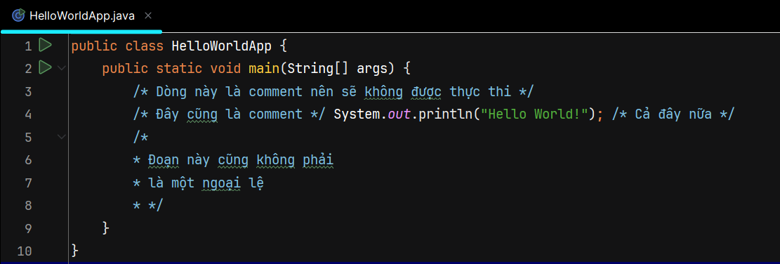
4.6. Comment trong khoảng chỉ định
Bắt đầu với /* và kết thúc với */
Có thể xuống dòng
Toàn bộ nội dung nằm trong khoảng /* và */ sẽ bị bỏ qua trong quá trình thực thi

Slide 30
4.7. Kết thúc lệnh bằng ;
Mỗi lệnh trong Java đều được kết thúc bằng dấu ;
Dấu ; là bắt buộc để kết thúc 1 lệnh.
Lệnh có thể là: Lệnh khai báo biến, lệnh gọi hàm / phương thức, lệnh khai báo field, lệnh khai báo phương thức, …

Slide 31
5. Biến (variables) trong Java
5.1. Khai báo biến
5.2. Khai báo nhiều biến cùng dòng
5.3. Quy luật đặt tên biến theo chuẩn Java
5.4. Gán giá trị cho biến
5.5. Hằng số (Constants)
5.6. Phạm vi của biến
5.7. Sử dụng biến

Slide 32
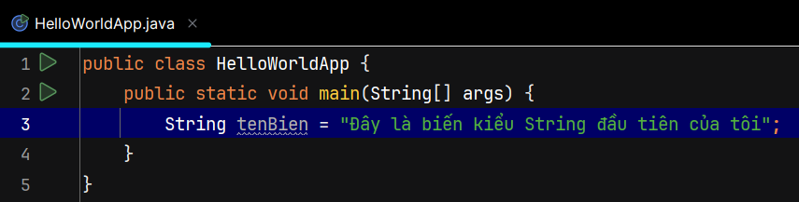
5.1. Khai báo biến
Cú pháp: <Kiểu dữ liệu> <Tên biến> = <Giá trị>
Tên biến nên đặt theo chuẩn Java

Slide 33
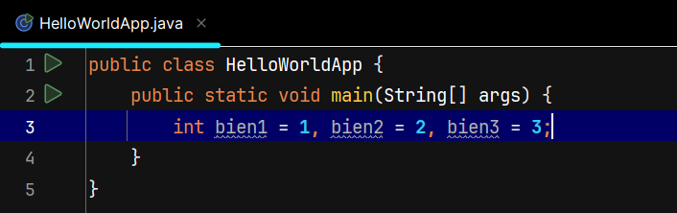
5.2. Khai báo nhiều biến cùng dòng
Cú pháp: <Kiểu dữ liệu> <Tên biến 1> = <Giá trị biến 1>, <Tên biến 2> = <Giá trị biến 2>, … ;

Slide 34
5.3. Quy luật đặt tên biến theo chuẩn Java
Không trùng với keyword. (Keyword có thể là: if, for, private, public, final, …)
Chữ cái đầu tiên của tên biến viết thường, từ đó cách mỗi từ thì chữ cái đầu tiên của từ đó viết in hoa.
Không trùng tên với biến khác.
Tên biến có ý nghĩa, tránh đặt: a, b, c, a1, …

Slide 35
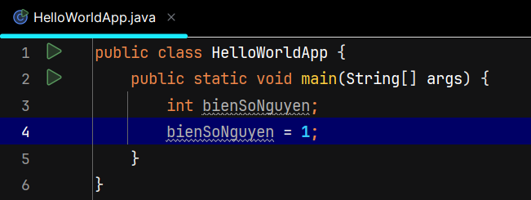
5.4. Gán giá trị cho biến
Cú pháp: <Tên biến> = <Giá trị>
Điều kiện: Biến đã được khởi tạo từ trước đó, nếu không sẽ gây lỗi.

Slide 36
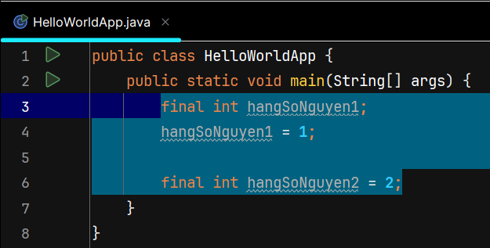
5.5. Hằng số (Constants)
Cú pháp: final <Kiểu dữ liệu> <Tên biến> = <Giá trị>
Một biến hằng số là một biến sau khi gán giá trị vào sẽ không thể gán giá trị khác vào nữa.

Slide 37
5.6. Phạm vi của biến
Biến phải tồn tại trước khi sử dụng. Hay có thể nói cách khác, biến chỉ có thể được sử dụng sau khi khai báo. Trước khai báo thì không thể sử dụng.
Biến khối ngoài có thể được sử dụng ở khối trong.
Biến khối trong không thể sử dụng ở khối ngoài.

Slide 38
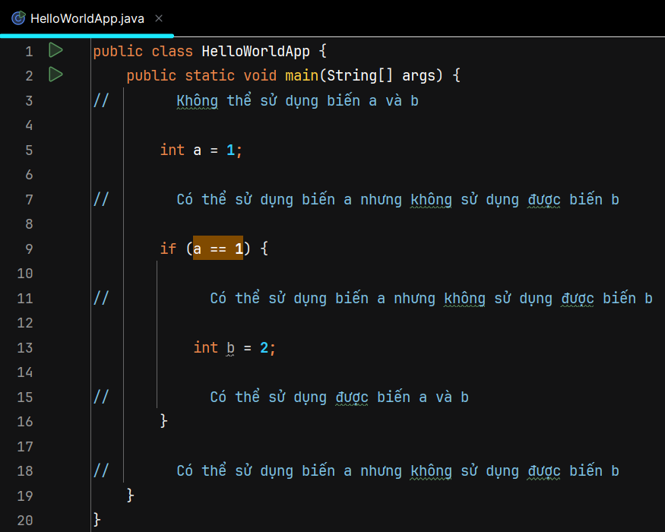
5.6. Phạm vi của biến

Slide 39
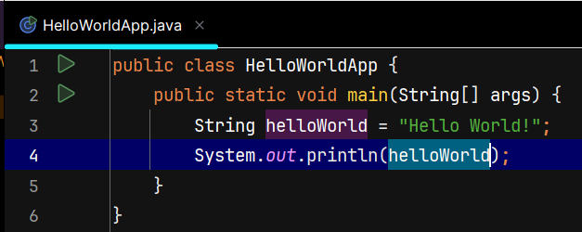
5.7. Sử dụng biến
Biến như một cái tên biệt danh cho một giá trị nào đó. Vì vậy, khi cần dùng giá trị của biến, ta gọi thẳng tên biến.
Ví dụ: Sử dụng biến làm tham số gọi phương thức.

Slide 40
5. Biến (variables) trong Java
5.1. Khai báo biến
5.2. Khai báo nhiều biến cùng dòng
5.3. Quy luật đặt tên biến theo chuẩn Java
5.4. Gán giá trị cho biến
5.5. Hằng số (Constants)
5.6. Phạm vi của biến
5.7. Sử dụng biến

